Slide 1
Audit Carrefour
Magasin: JARZOUNA
Le 17 août 2020
Wissem ZANNED

Slide 2
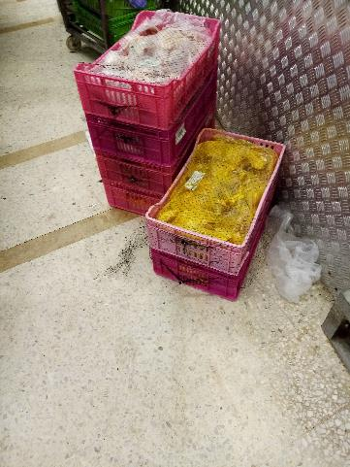
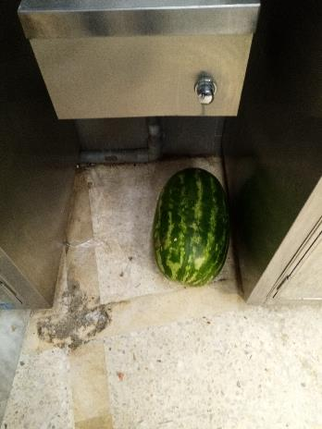
Volaillerie: Entreposage de caisse de poulet à même le sol. Présence de pastèque au sol de l’arrière rayon.

Slide 3
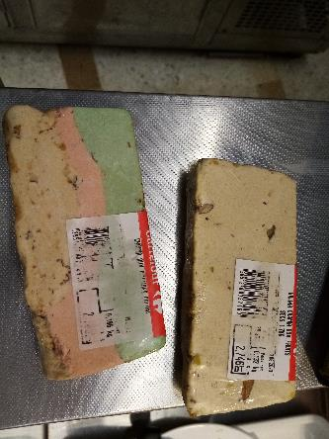
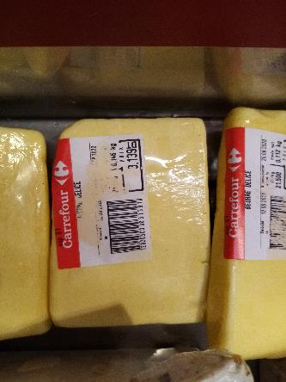
Fromage: Exposition de chamia et beurre avec des étiquettes effacés.

Slide 4
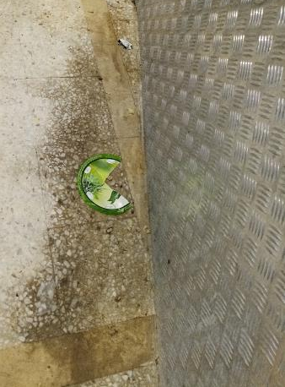
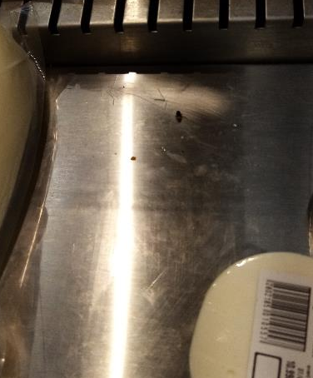
Fromage: Présence de souillures au sol de l’arrière rayon. Présence de cadavres de mouches au niveau du meuble d’exposition.

Slide 5
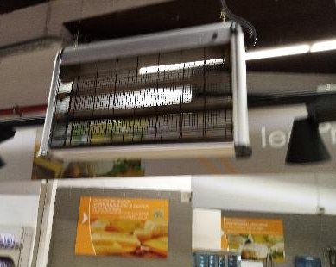
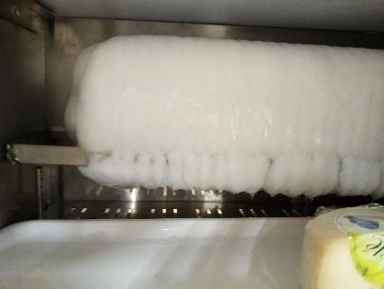
Volaillerie: Le DEIV n’est pas fonctionnel.
Fromage: Présence de givre au niveau de l’armoire froide de stockage des MP.

Slide 6
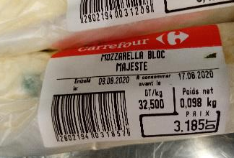
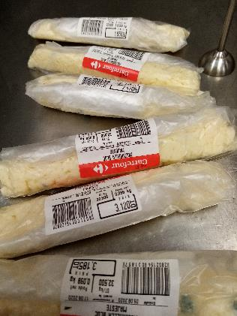
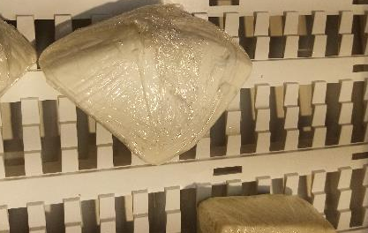
Fromage: Maintien des morceaux fromage Mozzarella (moisis), ayant une de date de retrait dépassée, dans l’armoire froide des produits conformes.. Absence d’identification de la DO de fromage sicilien.

Slide 7
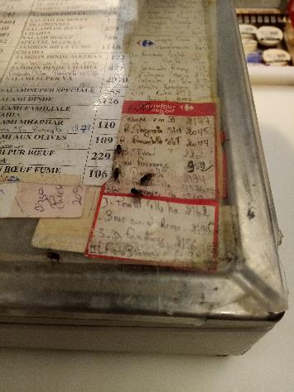
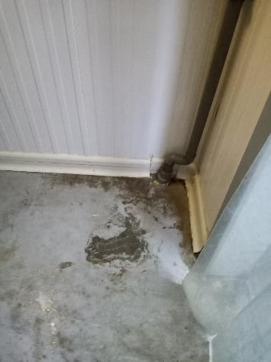
Fromage: Présence de mouches au rayon. Ecaillement de la résine de la CF.

Slide 8
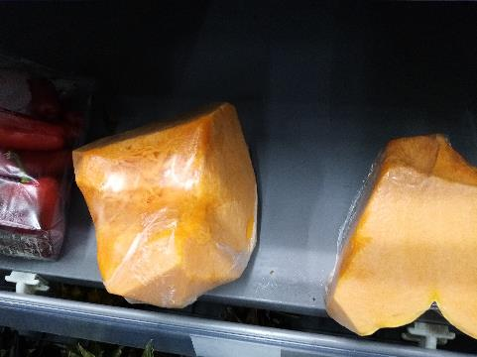
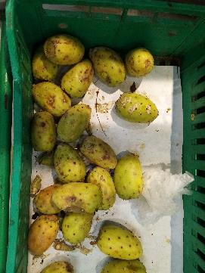
FLEG: Absence d’étiquetage de 2 morceaux de potirons exposés au meuble froid. L’état de fraîcheur des figues de barbarie est insatisfaisant.

Slide 9
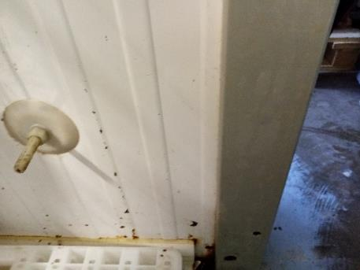
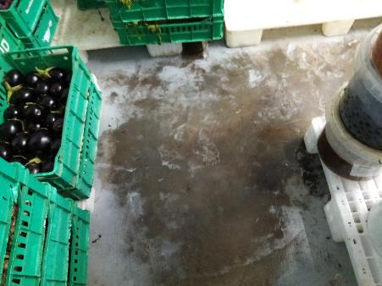
FLEG: Présence de rouille sur les parois de la CF. Ecaillement de la résine au sol de la CF.

Slide 10
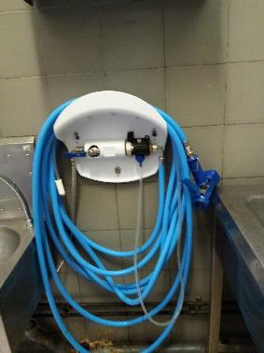
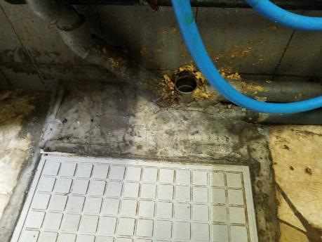
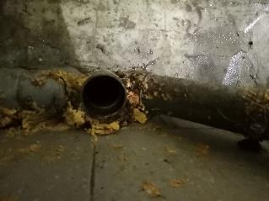
Traiteur: Non disponibilité du produit de nettoyage de la station. Labo traiteur: Absence de protection pour la conduite de canalisation sous le poste lave-mains.

Slide 11
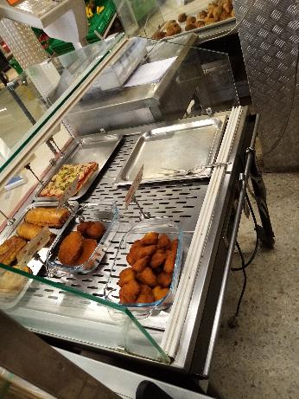
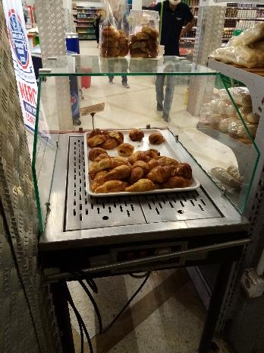
Traiteur: Manque de protection du meuble d’exposition à T° ambiante.

Slide 12
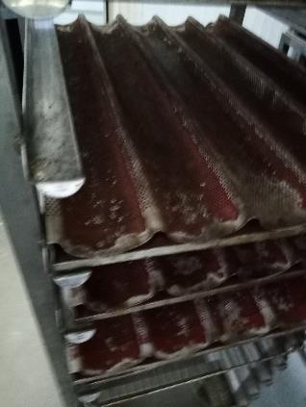
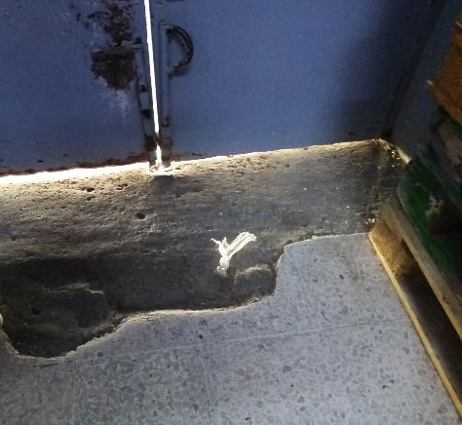
Terminal de cuisson: Ecaillement du revêtement des plateaux de cuisson du pain.
Réception: Manque d’étanchéité de la porte.

Slide 13
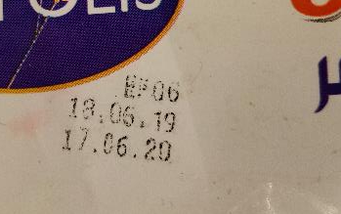
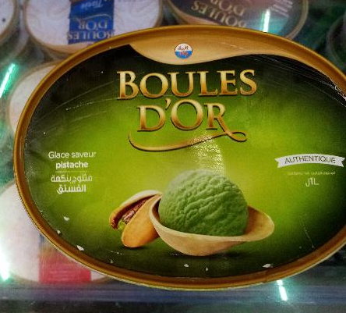
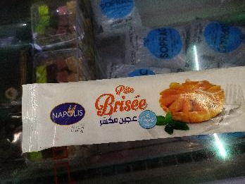
PLS: Présence de pâte brisée surgelée périmée depuis le 17/06/2020.
Absence de la DLC de glace.

Slide 14
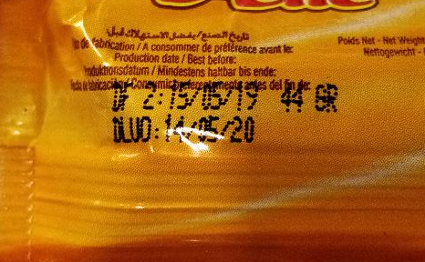
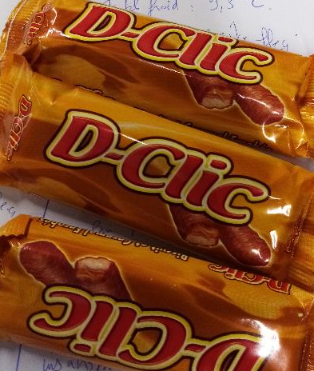
PGC: Présence de 3 paquets de chocolat périmés depuis le 14/05/2020.

Slide 15
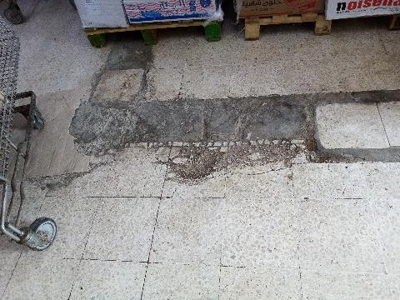
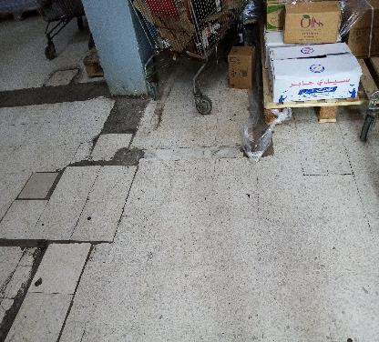
Réserve: Présence de crevasses au niveau du carrelage au sol.

Slide 16
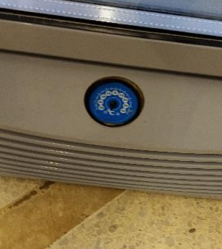
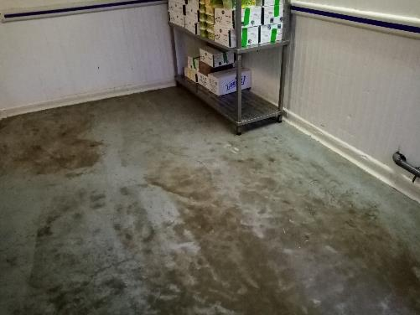
PLS: L’afficheur du meuble des petfood n’est pas fonctionnel. Ecaillement de la résine de la CF

Slide 17
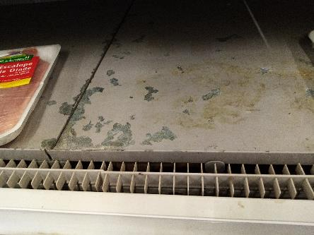
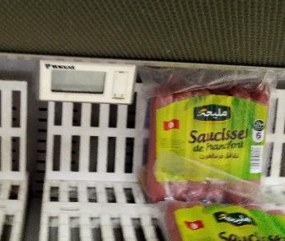
PLS: L’afficheur du meuble d’exposition des charcuterie n’est pas fonctionnel.
Ecaillement de la peinture du meuble.

